Slide 1
Publieksonderzoek Hollanders van de gouden eeuw

Slide 2
Doelstellingen
Wordt de tentoonstelling bezocht door het publiek dat we voor ogen hadden?
Bezoekersprofiel
Doel van het bezoek
Welke verbeterpunten?
Verhaal
Multimediashow
Audiotours
Fotomoment
Vormgeving
Teksten
Waardering in het algemeen

Slide 3
METHODE
Vragenlijsten
Observaties
A-selecte steekproef
Spreiding over dagdelen en dagen van de week
… in de maanden juli en augustus!
N=202
Betrouwbaarheid van 95% (foutmarge is 6,8%)

Slide 4
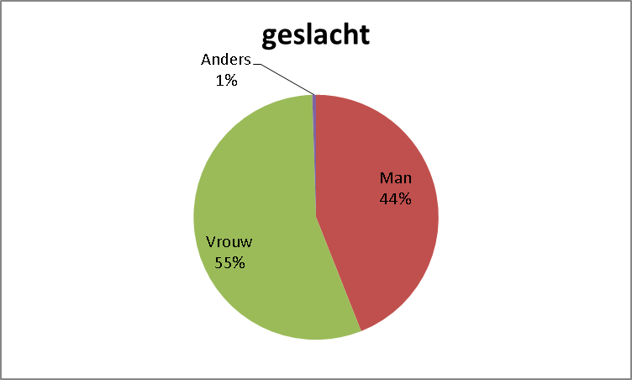
Resultaten: publiek

Slide 5
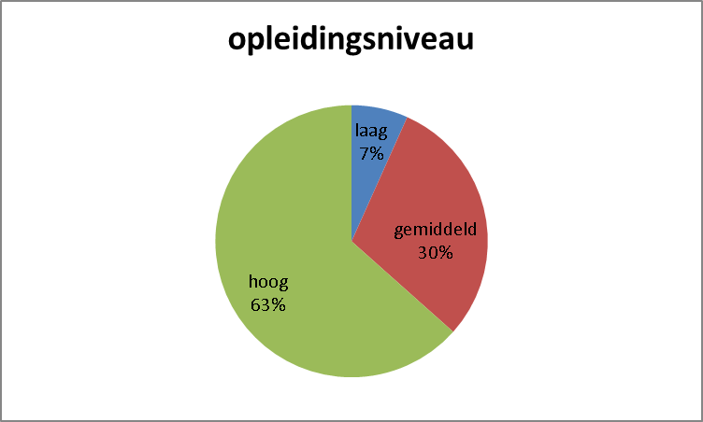
Resultaten: publiek

Slide 6
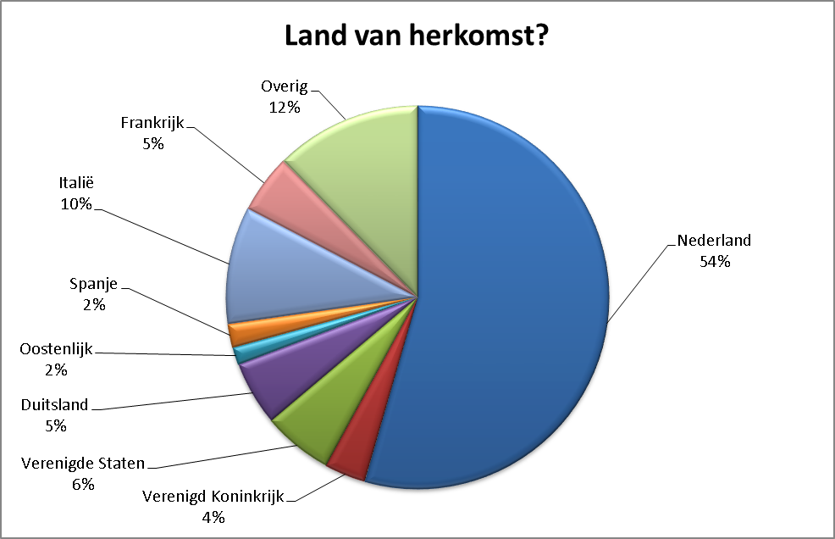
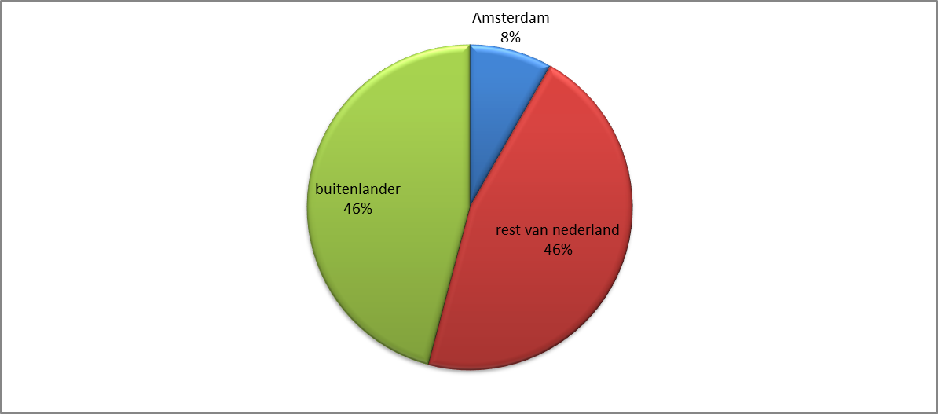
Resultaten: publiek

Slide 7
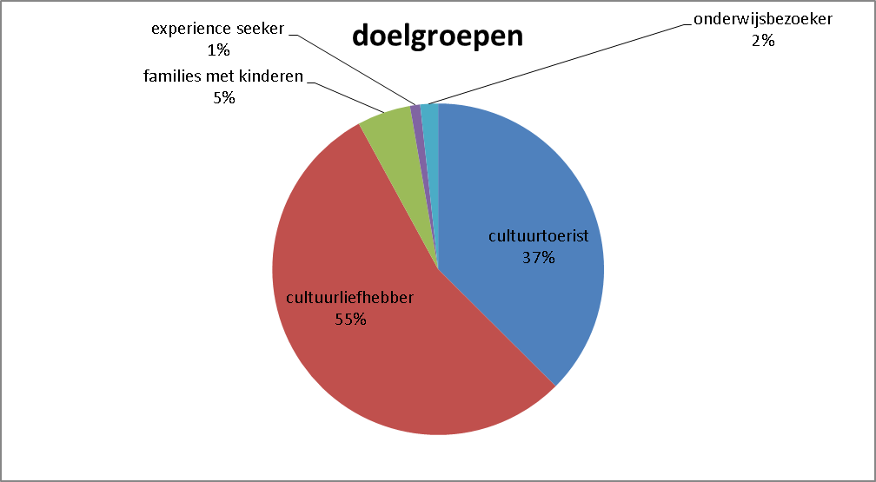
Resultaten: publiek

Slide 8
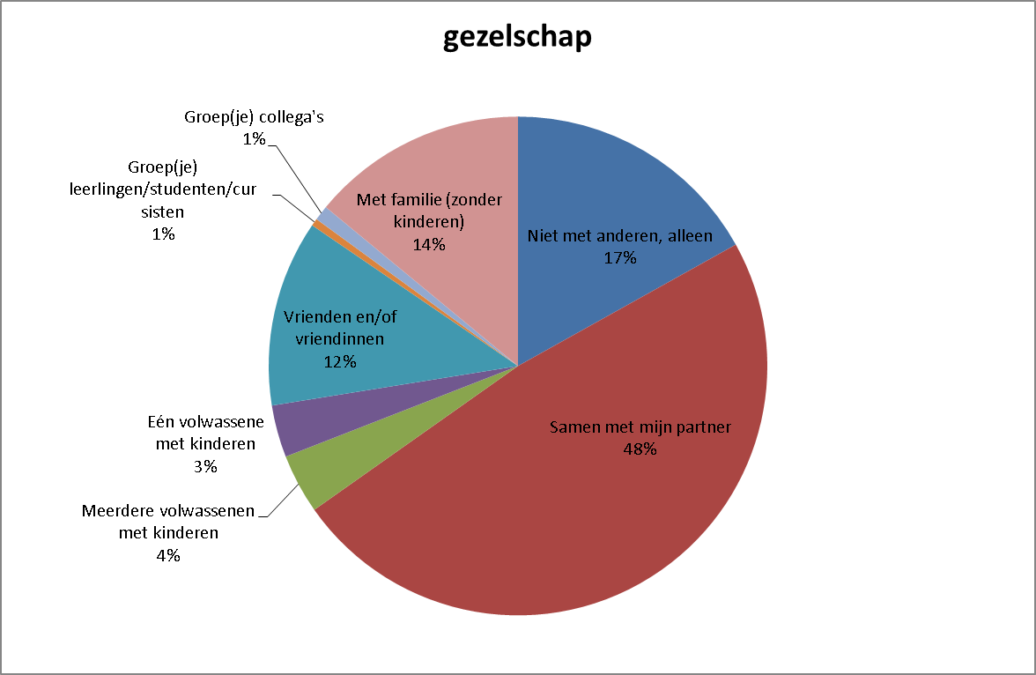
Resultaten: publiek

Slide 9
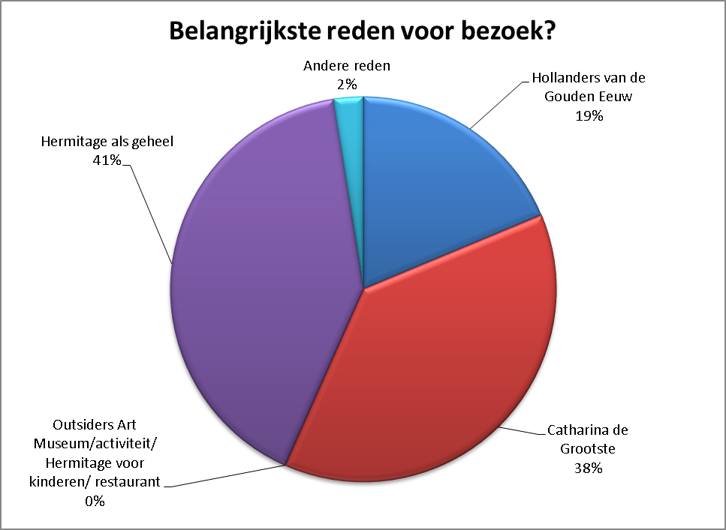
Resultaten: publiek

Slide 10
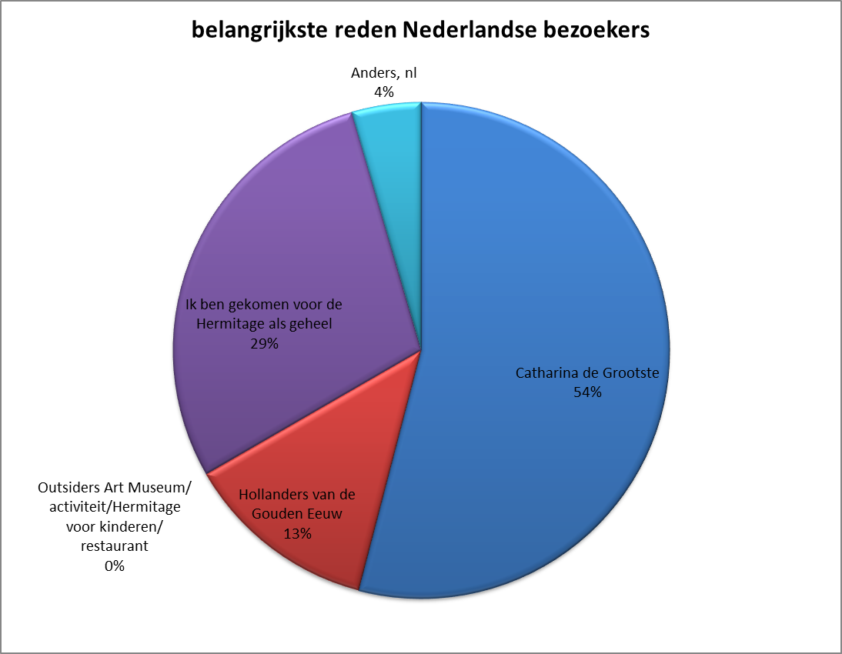
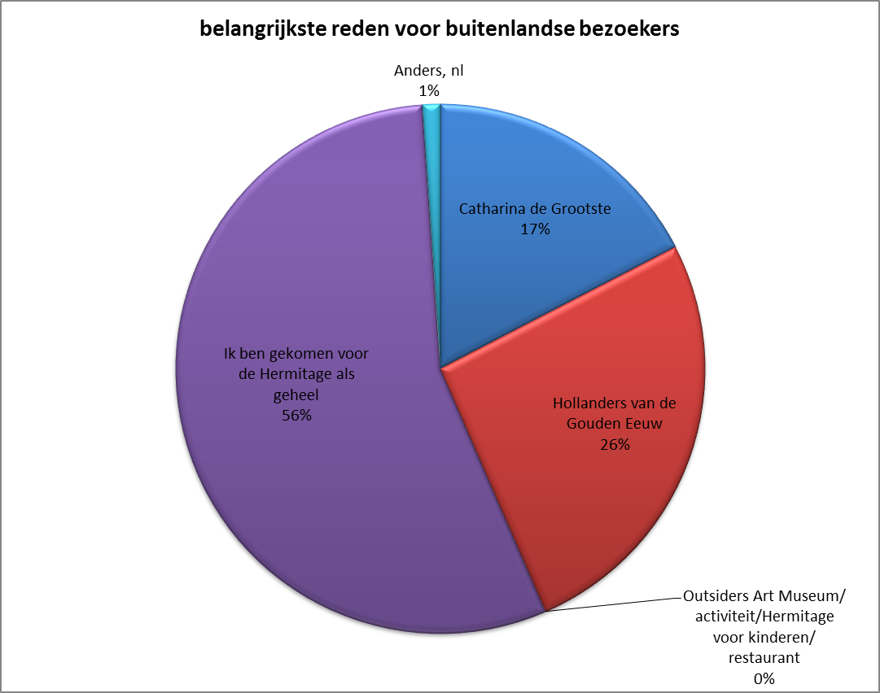
Resultaten: publiek

Slide 11
Resultaten: publiek

Slide 12
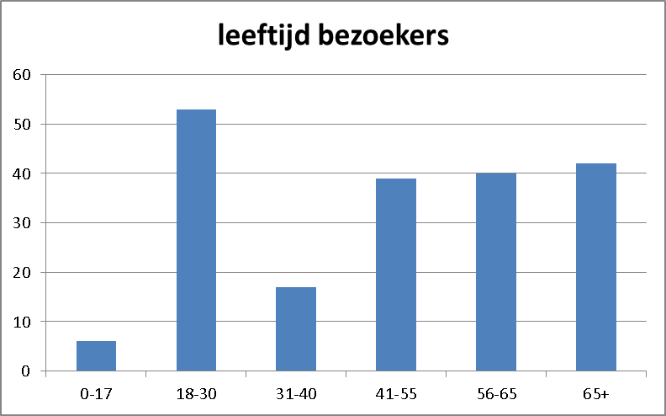
Resultaten: publiek

Slide 13
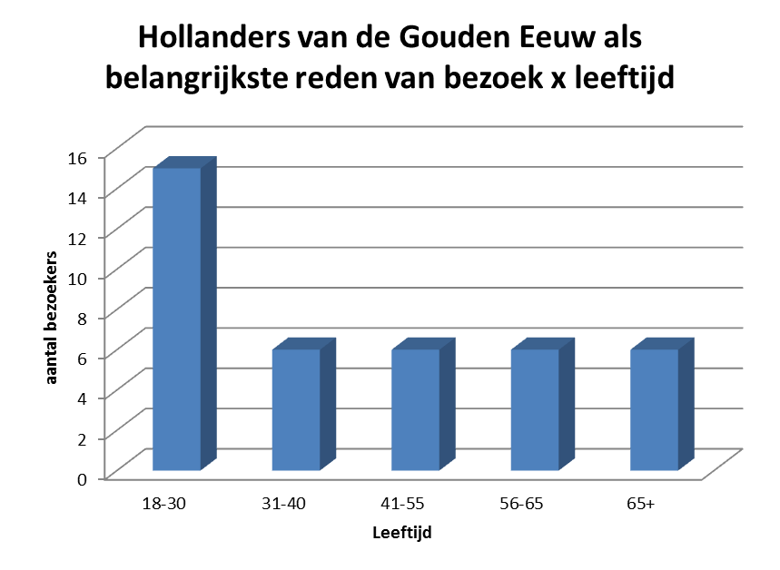
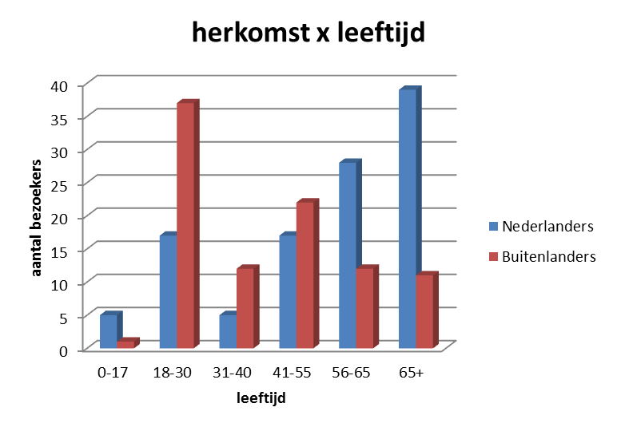
Resultaten: publiek

Slide 14
Resultaten: verbeterpunten?
Gemiddelde waardering voor de presentatie als geheel:
8,4

Slide 15
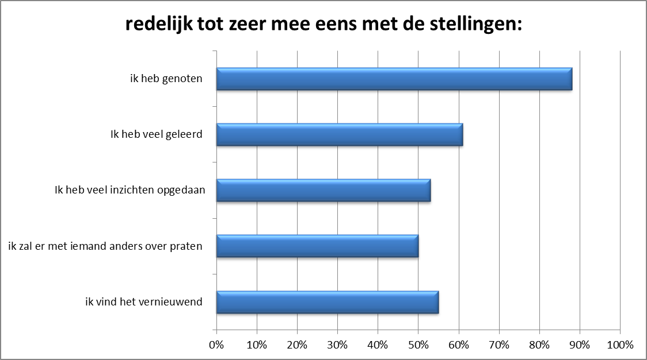
Resultaten: verbeterpunten?

Slide 16
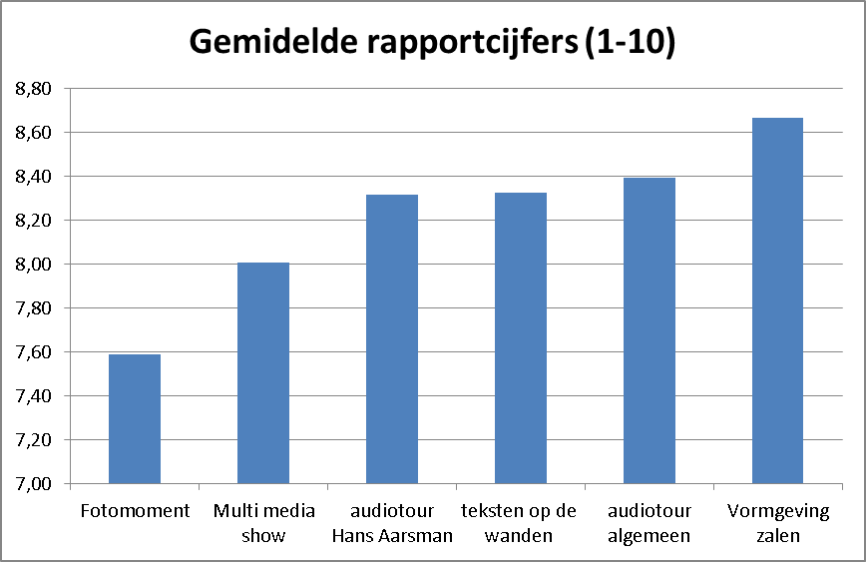
Resultaten: verbeterpunten?

Slide 17
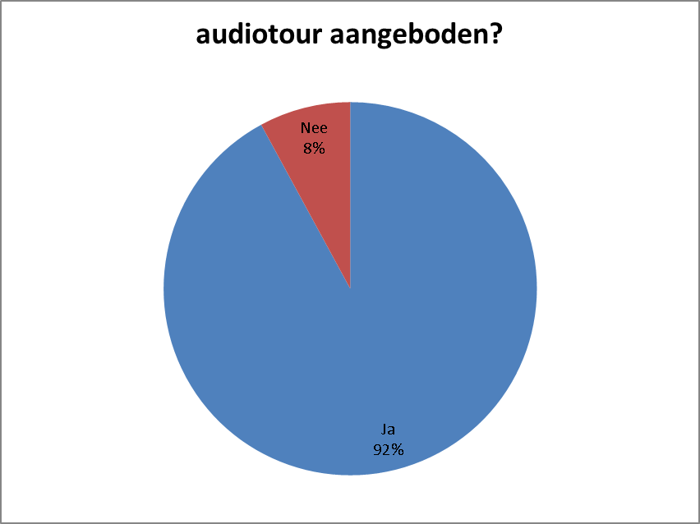
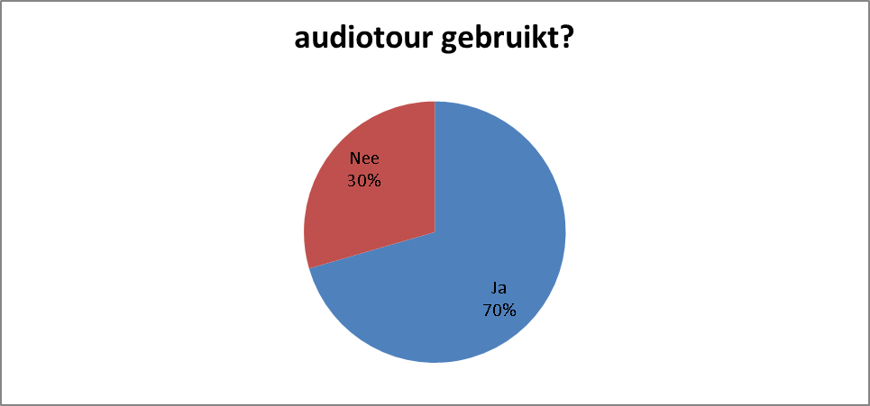
Resultaten: verbeterpunten?

Slide 18
Resultaten: verbeterpunten?

Slide 19
Resultaten: waardering AUDIOTOUR x HERKOMST
Nederlanders
gemiddeld
8,0
Buitenlands publiek
gemiddeld
7,4

Slide 20
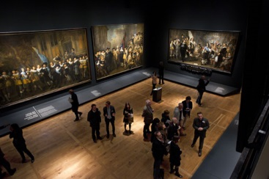
Resultaten: waardering multimediashow x HERKOMST
Buitenlandse bezoekers
gemiddeld
7,4
Nederlandse bezoekers
gemiddeld
6,9

Slide 21
Resultaten: waardering multimediashow x gebruik audiotour
Bezoekers met audiotour
gemiddeld
7,8
Bezoekers zonder audiotour
gemiddeld
5,0

Slide 22
Resultaten: OP- en Aanmerkingen multimediashow
“Briljant!”
“Door de presentatie raak je geïnteresseerd. Ga je anders kijken.”
“Very good, educational, easy to understand.”
“La presentation aurait merité d'etre plus detaillée et plus longue.”
“Ik vind het erg gaaf hoe deze eeuwen-oude schilderijen door de lichtshow tot leven worden gewekt.”
“Mag diepgaander en levendiger.”
“Found the layout confusing & a bit difficult to follow.”
“It could have been arranged in a more understandable way.”
Veel opmerkingen over belichting
“Er wordt gesproken over vier Amsterdammers maar ik heb er maar drie gezien.”
“Door de lichtshow was het erg lastig de teksten te lezen en schilderijen te bekijken.”
“Met alle belichting een beetje chaotisch. Niet erg prettig. Fijner zonder deze uitvoeringen met licht.”

Slide 23
Conclusies (inclusief observaties)
Belangrijkste reden bezoek Buitenlandse bezoekers komen relatief vaker speciaal voor de ‘Hollanders van de Gouden Eeuw’. Nederlanders komen vaker voor ‘Catharina de Grootste’. Het buitenlandse publiek is jonger dan het Nederlandse publiek. De bezoekers die speciaal voor de Hollanders voor de Gouden Eeuw komt is daarmee relatief jong.
De waardering voor de presentatie als geheel is zeer positief en wordt gemiddeld gewaardeerd met een 8,4
Audiotour Het overgrote deel van de bezoekers krijgt de audiotour aangeboden, maar niet iedereen gebruikt hem. Bij de kassa en afgifte van de audiotour wordt geen (extra) informatie verschaft over de Hans Aarsman audiotour. De enige verwijzing naar de Hans Aarsman audiotour die bezoekers krijgen is het bord aan het begin van de tentoonstelling. Uit de vragenlijsten blijkt (dan ook) dat veel bezoekers de Hans Aarsman audiotour over het hoofd hebben gezien en niet beoordelen. Een enkele bezoeker probeert het (voorbeeld) audiotour-symbool op het Hans Aarsman bord te scannen.
Fotomoment Het fotomoment aan het einde wordt geregeld overgeslagen en niet beoordeeld.
Multimediashow Het meest controversiële punt in de tentoonstelling blijft de multimedia show in de grote zaal. De beoordelingen hiervan lopen zeer uiteen. Sommige bezoekers vinden de lichtshow verwarrend, onduidelijk, te donker of zelfs storend. Meermaals is de wens uitgesproken voor een duidelijkere structuur of volgorde in de show. Maar veel mensen geven ook aan de show juist geweldig en/of origineel te vinden. Duidelijk is wel dat mensen die geen gebruik maken van de audiotour de multimediashow vaak als storend en verwarrend ervaren. Tijdens de multimediashow is het niet mogelijk de schilderijen te bekijken en teksten te lezen. Dit is voornamelijk voor bezoekers zonder audiotour of oudere bezoekers erg storend. In hoeverre bezoekers de show afkijken wisselt (er lijkt hier ook sprake van groepsgedrag).

Slide 24
Aanbevelingen
De audiotour is voor de show noodzakelijk en hierop dient de bezoeker gewezen te worden bij de audiotour-afgifte en/of op het scherm voor de grote zaal. De audiotour-afgifte in de Hermitage is een losse balie naast de kassa. Bij de ‘Catharina de Grootste’ audiotour krijgen bezoekers wel aanvullende informatie, het zou wenselijk zijn bezoekers bij de ‘Hollanders van de Gouden Eeuw’ op de combinatie lichtshow/audiotour en de Hans Aarsman audiotour te wijzen.
Sommige bezoekers geven aan te lang te moeten wachten op de volgende show. Eventueel zouden zij via het scherm bij de ingang van de grote zaal doorverwezen kunnen worden naar de Anatomische Les op dezelfde verdieping, om daarna terug te keren voor het begin van de show.
De bewegwijzering kan hier en daar nóg duidelijker. Zo schijnen sommige bezoekers het kabinet of de Anatomische Les over te slaan. En vergeet een enkele bezoeker zelfs de hele 2e etage te bezoeken.
De (mat-)glazen deur boven aan de trap bij de ingang van de ‘Hollanders van de Gouden Eeuw staat tegenwoordig (sinds een paar maanden melde een vrijwilliger) open. Hierdoor kunnen bezoekers de tentoonstelling binnen lopen die enkel een kaartje voor Catharina of de Historische Tour hebben. Zij hebben dus géén kaartje voor de ‘Hollanders van de Gouden Eeuw’ gekocht (dit is al enige tijd geleden doorgegeven).

